Slide 1
Тыва Республиканың
Каа-Хем кожууннуң Сарыг-Сеп суурунуң муниципалдыг бюджеттен хандырылгалыг школа назыны четпээн чаштарга каттыштырган хевириниң
5 дугаар «Дамырак» аттыг уруглар сады
«Орук дүрүмнери»
Интернет четки-биле өөредилге
Школага белеткел бөлүү (6-7 хар)
Сентябрь 16-дан сентябрь 22-ге чедир
Кичээл 30 минут
Кижизидикчи башкы: Дапыян З.В.
Сарыг-Сеп, 2024

Slide 2
Хүндүлүг ада-иелер!
Урууңар-биле өөренип олургаш, чурукка тырттырып аарын диледивис.
Чурууңарны бөлүүңерниң вайберинче азы болза кижизидикчи башкыңарның хуу арыннынче чортуп бээриңерни дилээр дир бис.

Slide 3

Чурукту көрүңер. Чуу-дур?
светофорнуң өңнерин адаңар
Сарыг турда-манап аар,
Ногаан турда-эртип болур,
Кызыл турда-кылаштавас

Slide 4
Лидия Ооржактың Светофор деп шүлүүн номчуп бериңер:
Хоорайның кудумчузун
Кончуг таптыг кежер бис:
Арты, мурнун хайгаараар,
Аай-дедир көргүлээр.
Кандыг ойде кылаштаарын,
Кандыг ойде манап аарын.
Светофорнун оннерин
Иштивисте катаптаар

Slide 5
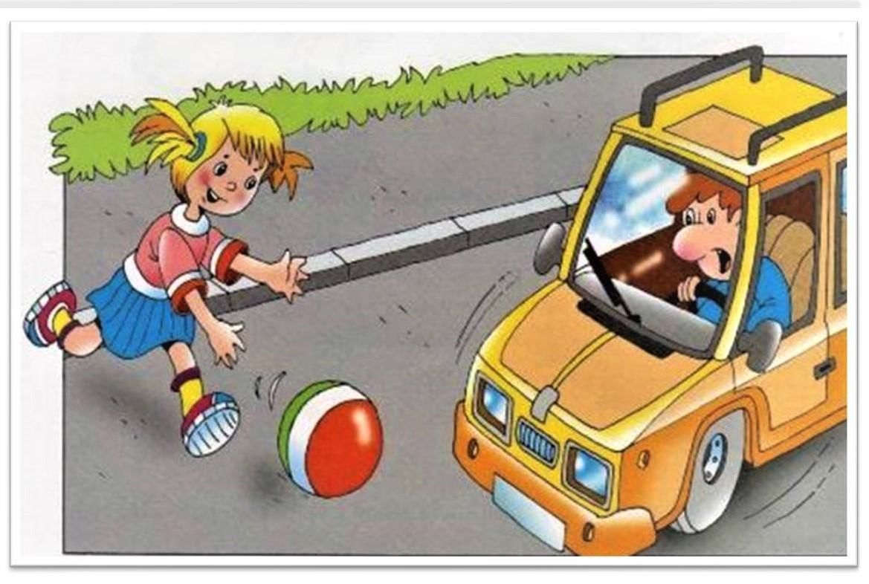
Орукка бөмбүк биле ойнап болур бе?

Slide 6
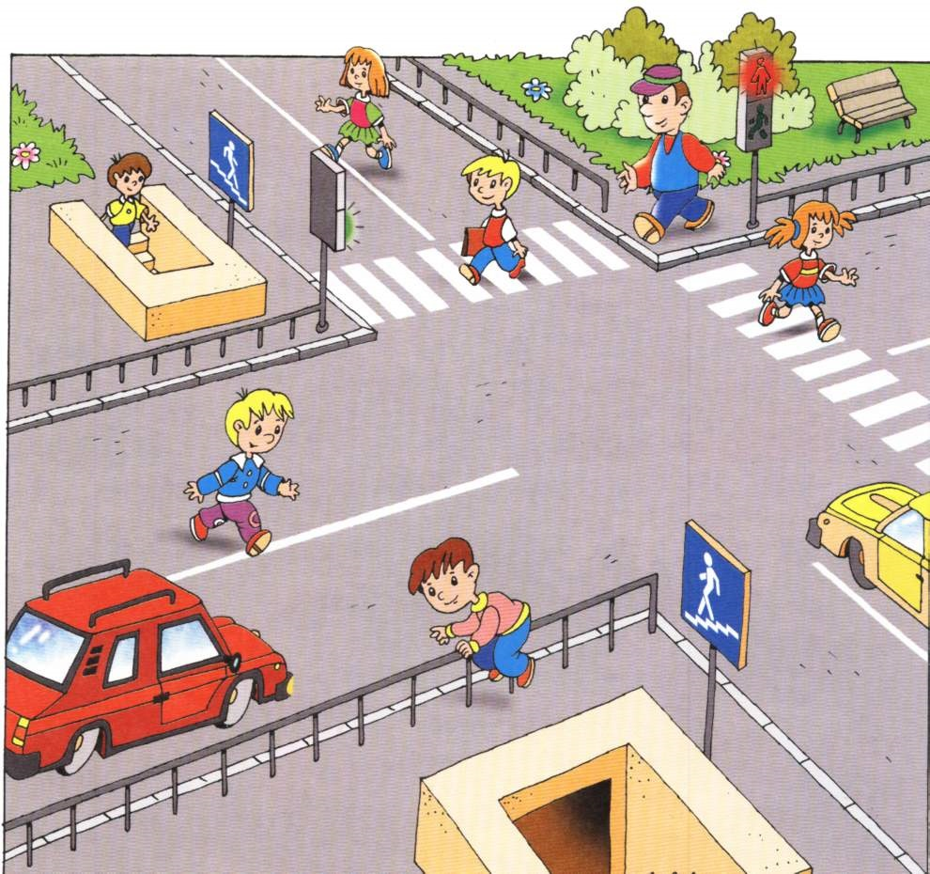
Чурукта чүнү көрүп тур силер? чугаалаңар

Slide 7
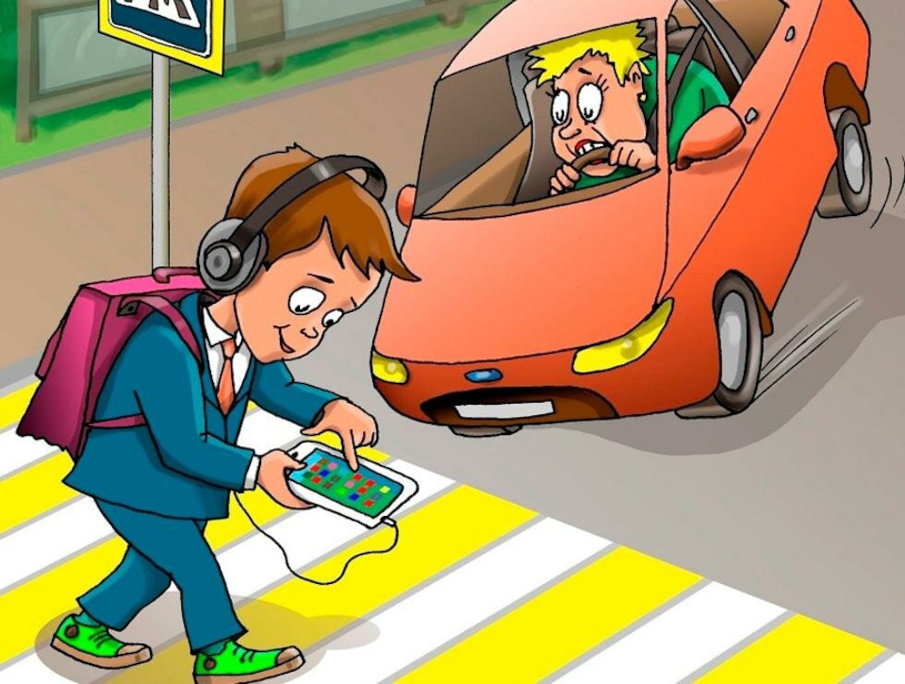
Орукка оон ыңай чүнү көрүп болбас-тыр?

Slide 8
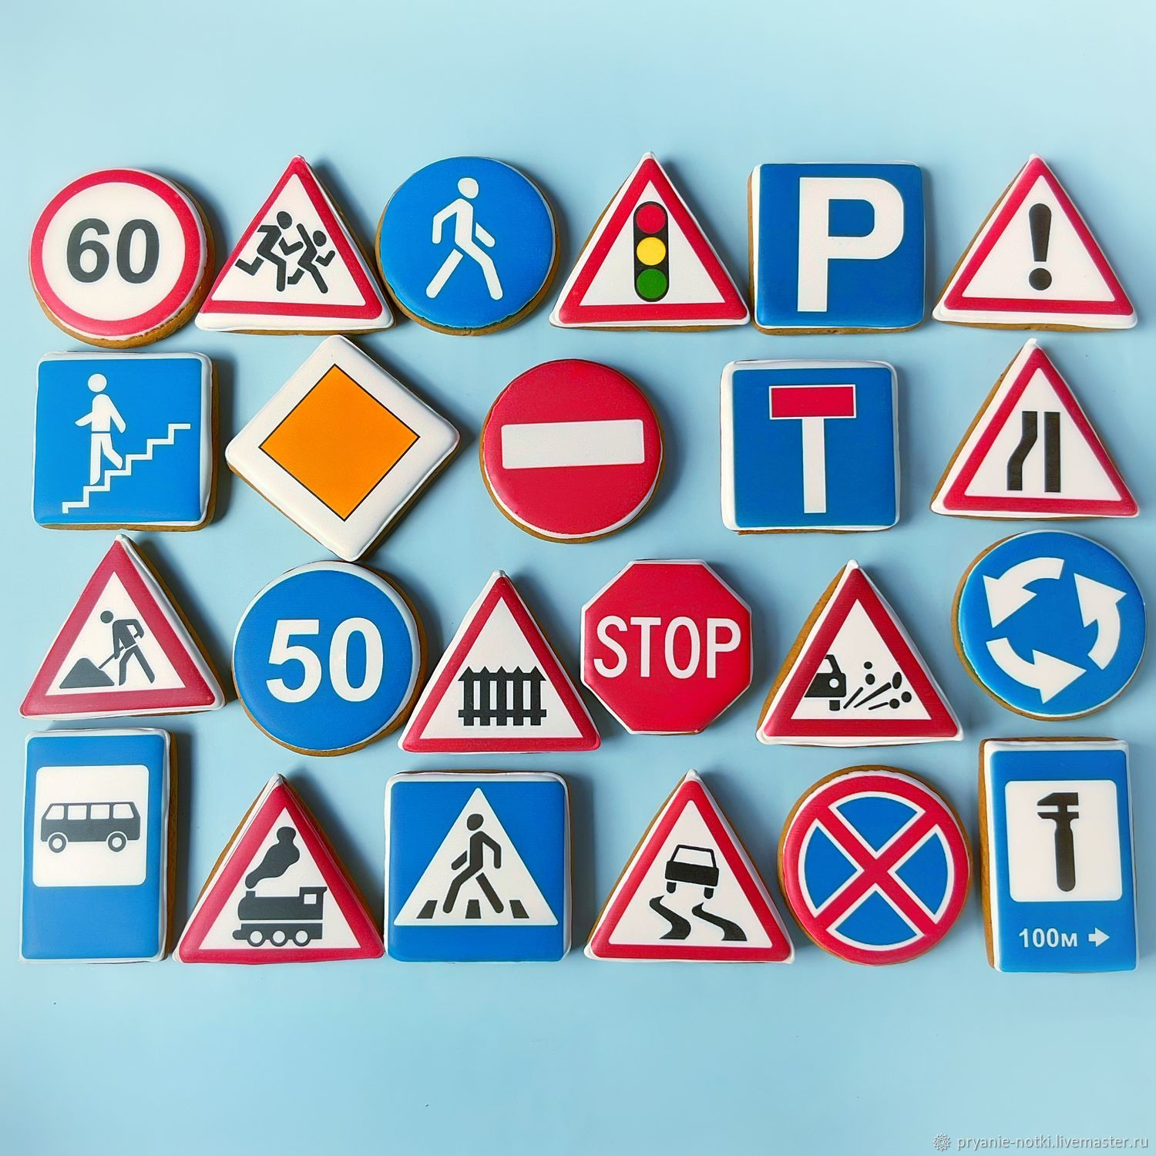
Орук демдектерин чугаалаңар

Slide 9
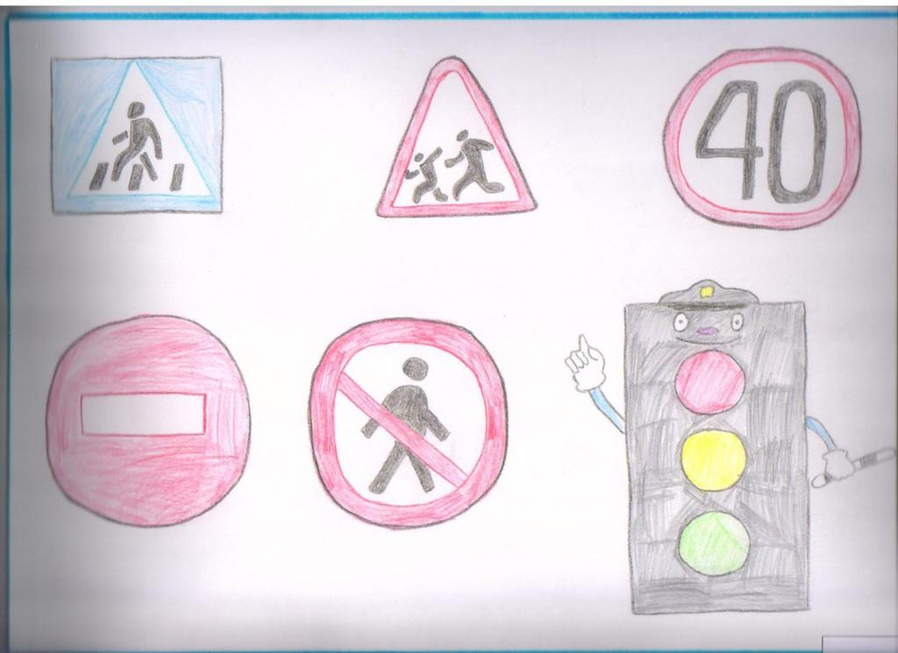
Билир орук демдээн чуруп ал

Slide 10
Улуу-биле четтирдим!

